Slide 1
Portal za paciente zVEM in
Centralni register podatkov o pacientu
mag. Živa Rant, doc. dr. Dalibor Stanimirović, Jure Janet, NIJZ
20. 10. 2021

Slide 2
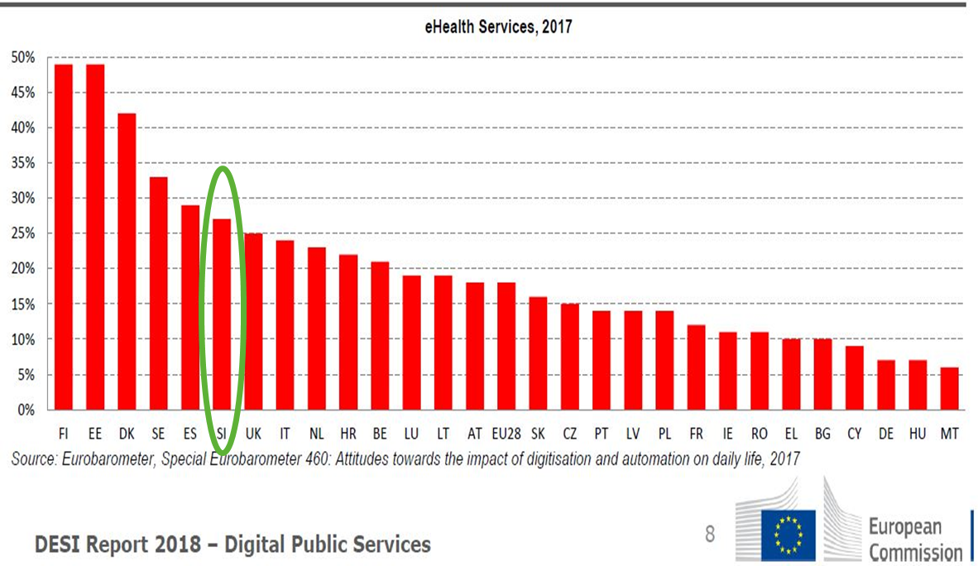
Slovenija v poročilu DESI
Notes:
Digital Economy and Society Index
Indeks digitalnega gospodarstva in družbe

Slide 3
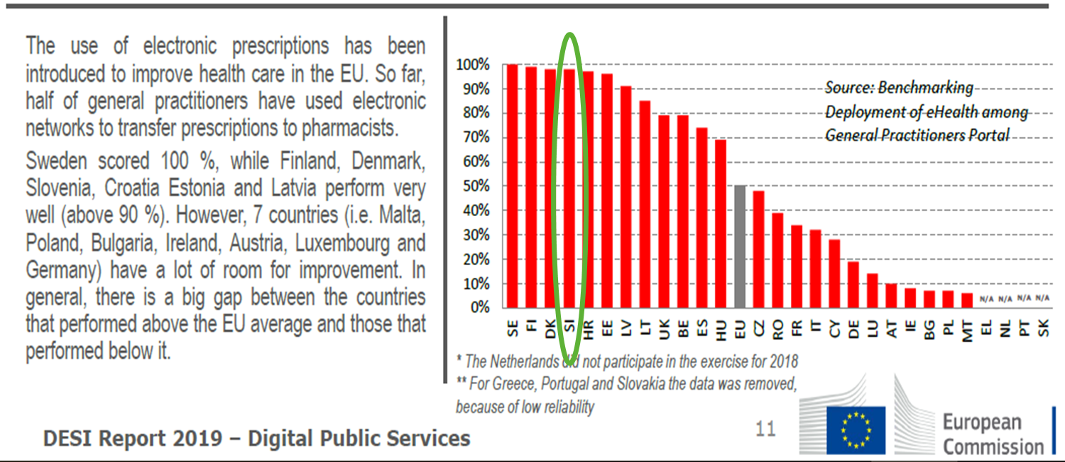
eRecept v poročilu DESI

Slide 4
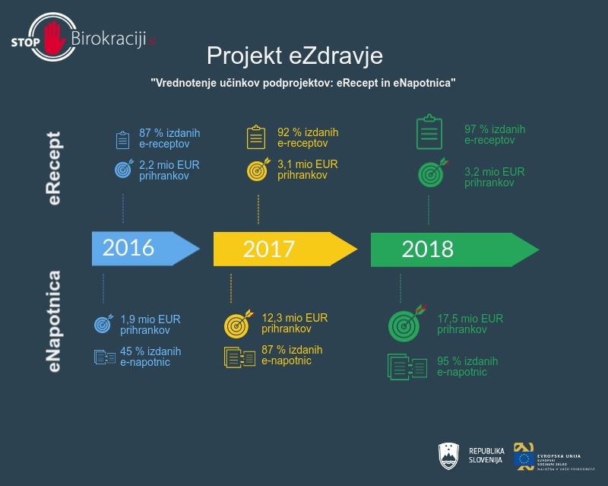
Notes:
MJU, administrativni stroški iz leta v leto zmanjšujejo. Skupno ocenjeni prihranki na letni ravni
2016 - 3,4 mio EUR
2017 - 15,5 mio EUR
2018 – pa že na 20,7 mio EUR
MJU: EVALVACIJA UKREPOV IZ ENOTNE ZBIRKE UKREPOV
Vrednotenje učinkov implementacije projekta eZdravje: eRecept, eNaročanje
https://www.stopbirokraciji.gov.si/novice/razbremenitve-z-uvedbo-elektronskih-resitev-erecept-in-enarocanje-1

Slide 5
Projekt .
Projekt eZdravje je predstavljal enega večjih projektov informatizacije javnih storitev v Sloveniji;
začetek leta 2008;
vodilo ga je Ministrstvo za zdravje RS;
sofinanciranje EU iz Evropskega socialnega sklada, Slovenija je sofinancirala 15 %;
1. 12. 2015 zaključek projekta, Slovenija sama zagotavlja sredstva;
decembra 2015 je upravljanje rešitev (20) prevzel NIJZ;
vse rešitve so na nacionalni ravni.

Slide 6
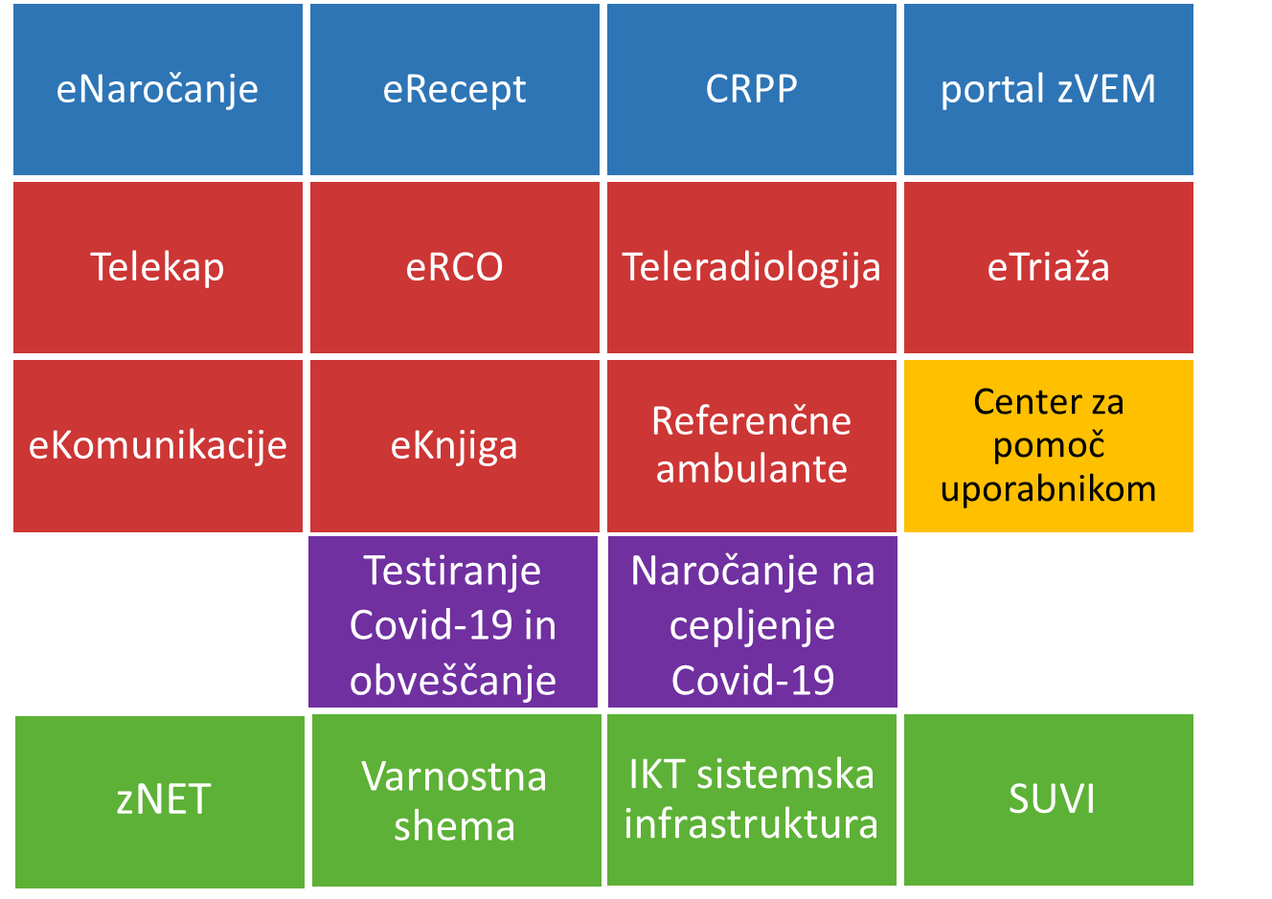
Rešitve eZdravja

Slide 7
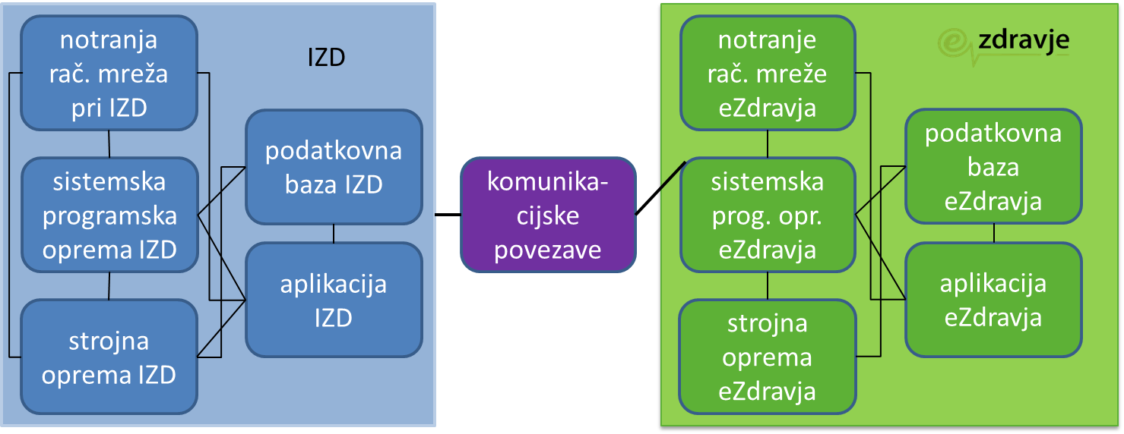
Sistemska povezanost rešitve eZdravja

Slide 8
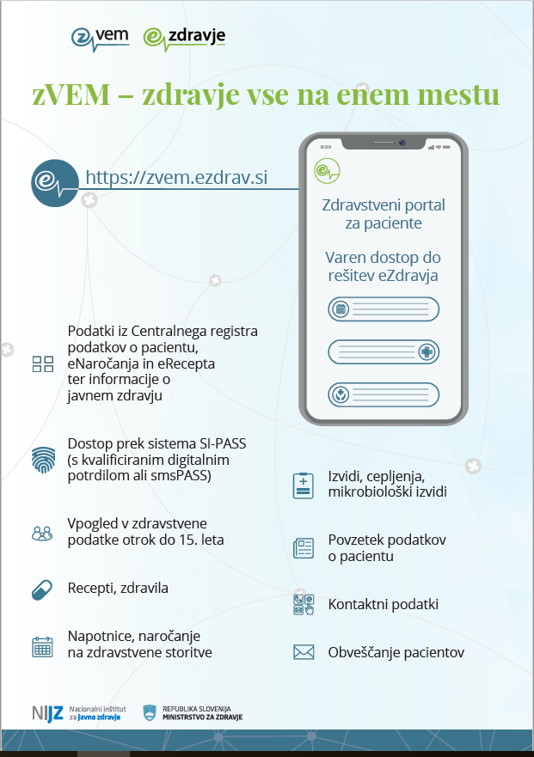
zVEM .

Slide 9
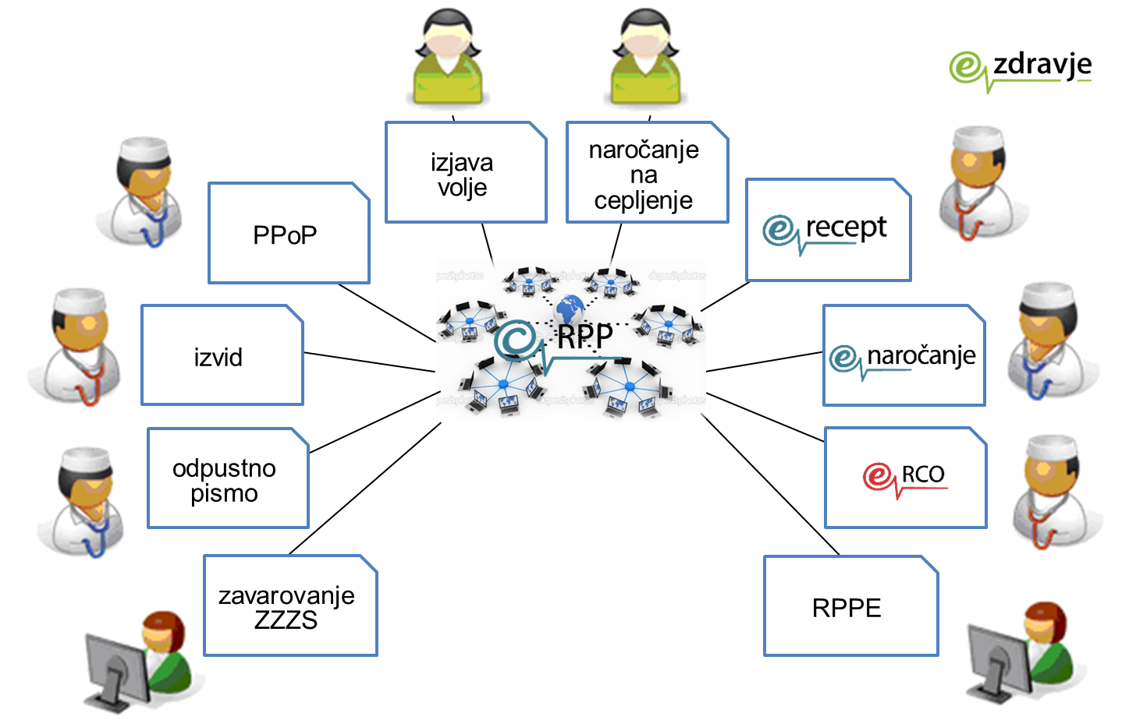
in
enolični identifikator = ZZZS številka
IZD
Notes:
Pacient je bolnik ali drug uporabnik zdravstvenih storitev v odnosu do zdravstvenih delavcev in zdravstvenih sodelavcev oziroma izvajalcev zdravstvene dejavnosti ne glede na svoje zdravstveno stanje (Zakon o pacientovih pravicah, ZPacP).
eRCO – neželeni učinki
Po Zakonu o zdravilih (Ur.l. RS, št 17/14) in Pravilniku o farmakovigilanci zdravil za uporabo v humani medicini (Ur.l. RS, št. 57/14, 27/17) je poročanje o domnevnih neželenih učinkih zdravil za zdravstvene delavce obvezno. Zdravniki, stomatologi, farmacevti in drugi zdravstveni delavci, ki pri svojem delu ugotovijo kakršnekoli neželene učinke zdravila ali sum nanje, so dolžni čimprej, najpozneje pa v 15 dneh od ugotovitve, o tem poročati (https://www.nijz.si/sl/prijava-nezelenih-ucinkov-po-cepljenju)

Slide 10
vpogled v zdravstveno dokumentacijo
izvidi,
odpustna pisma iz bolnišnic,
rezultati testov covid-19,
EU DCP ….
Te dokumente vidijo tudi zdravniki v svojih IS
⇓
pacientom ni več potrebno prenašati izvidov.
Notes:
Prvo digitalno potrdilo o cepljenju je bilo možno izpisati že 19. 3. 2021!
Evropsko digitalno covid potrdilo (EU DCP) od 24. 6. 2021.
Od 13. 7. 2021 je na voljo aplikacija zVEM tudi na mobilnih telefonih.
Aplikacijo za preverjanje EU DCP si lahko uporabniki namestijo od 5. 8. 2021.

Slide 11
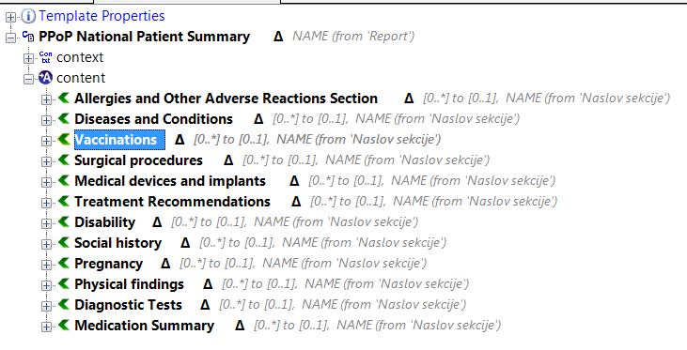
povzetek podatkov o pacientu - PPoP
angl: Patient Summary;
strukturiran zapis najpomembnejših zdravstvenih podatkov, potrebnih za kakovostno zdravstveno obravnavo;

Slide 12
.
Podatki o receptih
predpisana in
izdana zdravila na recept.
Podatki o eNaročanju
pregled napotnic,
pregled naročil,
čakalne dobe (prikaz podatkov, ki jih poročajo IZD).

Slide 13
zVEM plus
za izvajalce zdravstvene dejavnosti,
omogoča zajem podatkov in njihovo obdelavo,
oddaja poročil, ki jih morajo pošiljati IZD,
za IZD, ki za to ne uporabljajo svojega IS.

Slide 14
zVEM plus omogoča
izdajanje EU DCP (npr. za lekarne),
naročanje oseb na cepljenje protu covid-19,
pregledovati čakalne sezname na cepljenje,
vnašati rezultate covid-19 testov v CRPP,
pregledovati sezname testiranih na covid-19,
izvajati poizvedbe o osebah v RPPE,
pregledovanje umrlih po obdobju,
oddajati in preklicati dokumente v CRPP,
izvajati kontrolne poizvedbe v CRPP.

Slide 15
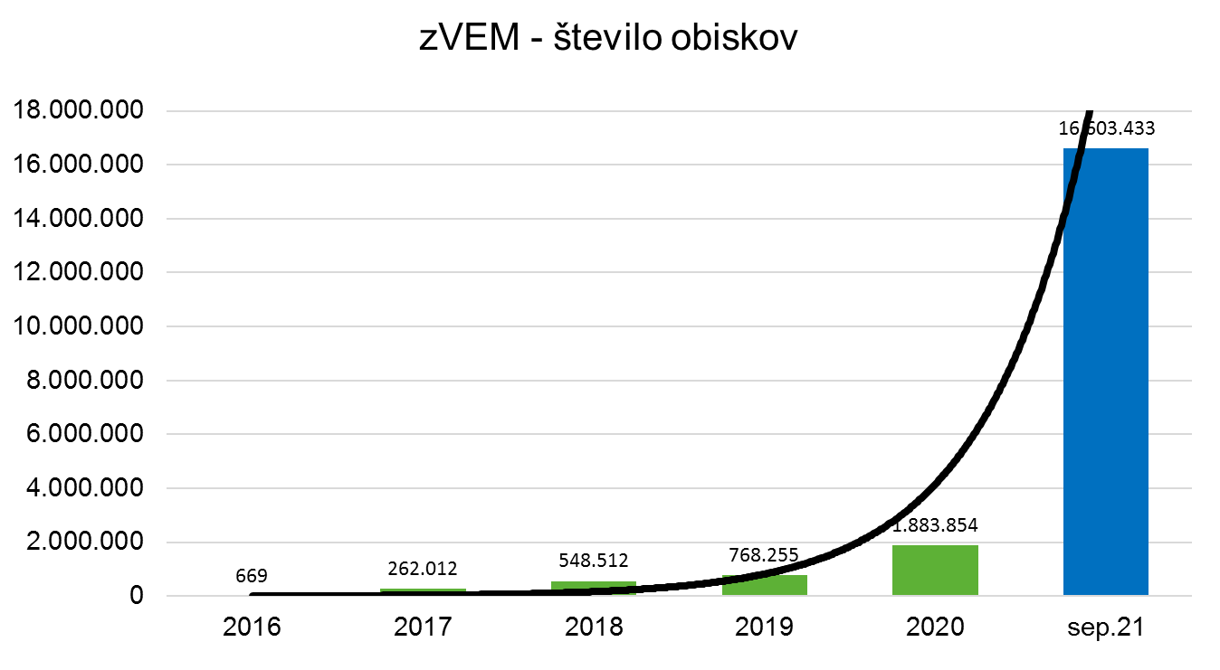
Podatki o uporabi zVEM
Notes:
pospešena uporaba v začetku 2017
zelo velik skok v 2020 in 2021 - izpis rezultatov testiranj in cepljenj proti covid-19 in EU DCP
Prvo digitalno potrdilo o cepljenju 19. 3. 2021!
EU DCP 24. 6. 2021.
na mobilnih telefonih 13. 7. 2021
preverjanje EU DCP 5. 8. 2021.

Slide 16
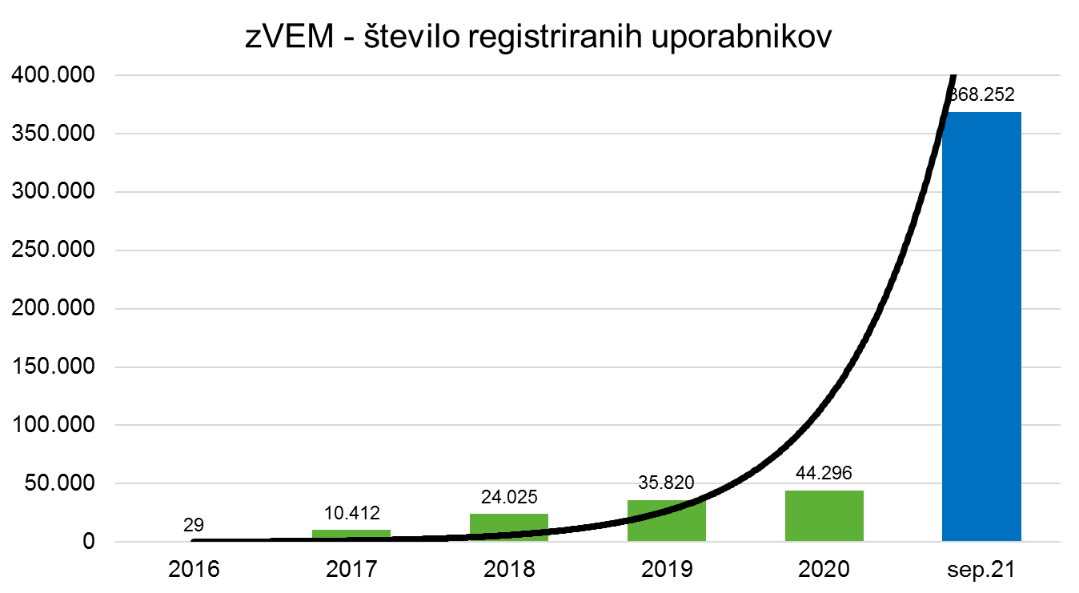
Podatki o uporabi zVEM

Slide 17
Uporaba zVEM
Rast uporabe portala zVEM je dobrodošla in
nujna za uspešen razvoj eZdravja in povezanost storitev.
Portal zVEM je bil zasnovan pred 6 leti,
⇓
potrebno je nadgraditi zaledne sisteme in baze,
da bomo pripravljeni na prihajajoče izzive in neomejeno delovanje portala v prihodnosti.

Slide 18
Centralni register podatkov o pacientu (CRPP)
CRPP je najkompleksnejši javni informacijski sistem v SI.
CRPP je zbirka podatkov eZdravja o pacientih s stalnim ali začasnim prebivališčem v SI.
Podatki v CRPP se obdelujejo (ZZPPZ):
da se izvajalcem omogoči dostop do podatkov,
izmenjava podatkov za izvajanje zdravstvene oskrbe in mrliško pregledne službe ter
z namenom ažuriranja podatkov zdravstvene dokumentacije.
Dostopanje določa Pravilnik o pooblastilih za obdelavo podatkov v CRPP.
Notes:
ZZPPZ - Zakon o zbirkah podatkov s področja zdravstvenega varstva
Neomejen dostop imajo zgolj osebni zdravniki; specialisti pa na podlagi napotnice ali pacientove privolitve.
Vir: https://www.ezdrav.si/storitve/crpp/

Slide 19
Pooblastila zdravstvenih delavcev in drugih pooblaščenih oseb za obdelavo podatkov v CRPP
Notes:
Slika 6: Matrika pooblastil za dostop do dokumentacije
Vir: Pooblastila zdravstvenih delavcev in drugih pooblaščenih oseb za obdelavo podatkov v Centralnem registru podatkov o pacientih: http://www.pisrs.si/Pis.web/npb/2021-01-2066-2016-01-2251-npb1-p1.pdf

Slide 20
CRPP

Slide 21
Podatki o uporabi CRPP
Pošiljanje podatkov v CRPP je obvezno po Zakonu o zbirkah podatkov s področja zdravstvenega varstva (ZZPPZ).
Izvajalci zdravstvene dejavnosti so po ZZPPZ obvezni uporabniki CRPP.
Podatke pošiljajo vsi javni zdravstveni zavodi ter približno 30% koncesionarjev.
Ena izmed ključih ovir za širitev uporabe CRPP je nevključenost v zNET.

Slide 22
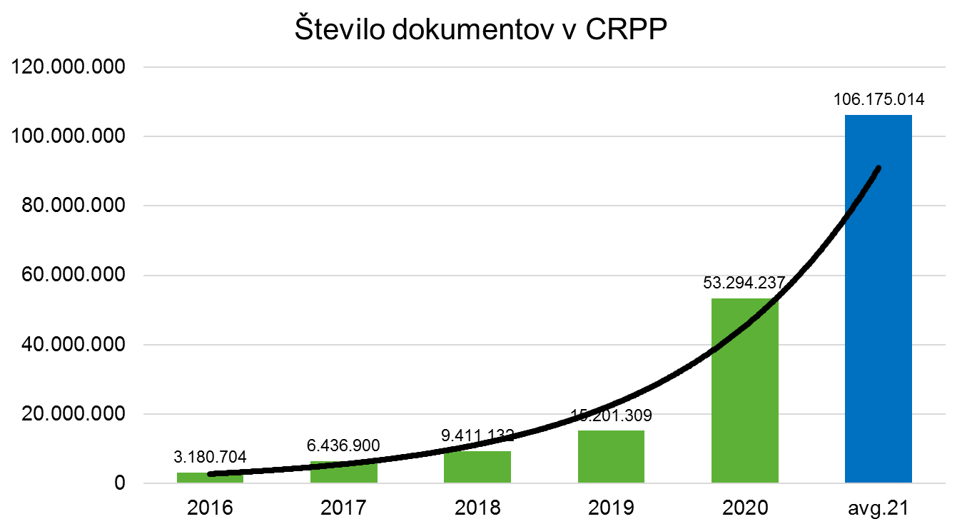
Podatki o uporabi CRPP

Slide 23
Razvoj novih funkcionalnosti in rešitev
Q3/2019: prva verzija spletne rešitve zVEMplus za profesionalne uporabnike, namenjena interni uporabi v NIJZ za naloge za upravljanje CRPP;
Q3/2019: prvi mikrobiološki laboratoriji posredujejo izvide. V epidemiji se vključi večina laboratorijev. Danes omogoča lečečim zdravnikom takojšnjo seznanitev z rezultati mikrobioloških preiskav;
Q2/2020: nadgradnja jedrnih storitev za pridobivanje demografskih podatkov;
zVEMplus omogoča poizvedbe po demografskih podatkih in analiziranje podatkov o umrljivosti (ključni pri obvladovanju epidemije);

Slide 24
Razvoj novih funkcionalnosti in rešitev 2.
december 2020: nacionalna rešitev za poročanje covid-19 testiranja in obveščanje pacientov;
januar 2021: spletna rešitev zVEMplus za vstopne točke za celovito informacijsko podporo obveščanja pacientov;
januar 2021: nacionalna spletna rešitev zVEMplus za vnos rezultatov HAGT izvajalcev, ki nimajo ustreznih IS (DSO in SVZ, zasebniki); uporablja jo preko 100 izvajalcev;
maj 2021: nacionalna spletna rešitev za naročanje na cepljenje;

Slide 25
Razvoj novih funkcionalnosti in rešitev 3.
marec 2021: izpis digitalnega potrdila o cepljenju iz zVEM; na osnovi podatkov cepiteljev;
junij 2021: izpis EU DCP;
julij 2021: aplikacija zVEM tudi na mobilnih telefonih;
avgust 2021: aplikacija za preverjanje EU DCP za mobilne naprave.
Ti razvojni dosežki ne bi bili mogoči brez preteklega dela pri uvajanju, vzdrževanju in razvoju CRPP in zVEM.

Slide 26
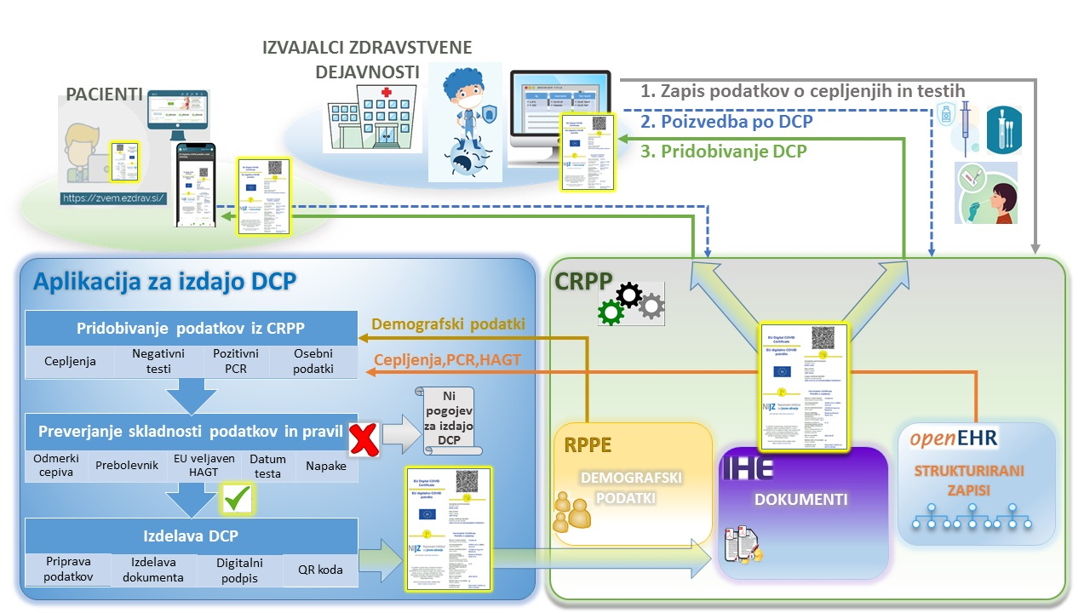
Proces izdelave in pridobivanja DCP
https://www.ezdrav.si/storitve/digitalno-covid-potrdilo-eu/

Slide 27
Dejstva
Epidemija covid-19 je pokazala pomembnost rešitev eZdravja za slovenski zdravstveni sistem;
uporaba rešitev eZdravja je skokovito narasla (tudi za več desetkrat);
nadgrajene so bile številne obstoječe rešitve in razvite številne nove rešitve;
velik pritisk na premalo številne kadre (cca. 15 zaposlenih) in na proračun na področju eZdravja (investicijski stroški, vzdrževanje, potrebni novi kadri);
po analizi MZ druge države vlagajo v zdravstveno informatiko v bistveno več od Slovenije
SI: 1%: mednarodno povprečje 3,9 % celotnih prihodkov;
zaposleni informatiki v bolnišnicah:
SI: 0,4% : mednarodno povprečje 2,8 %.

Slide 28
Prioritetne aktivnosti za ohranitev spodbudnega trenda in nadaljnji razvoj
Priprava strategije eZdravja in prenova zakonskih podlag za delovanje eZdravja;
povečanje uporabe rešitev eZdravja pri končnih uporabnikih;
izboljšanje kakovosti delovanja rešitev, celovito vzdrževanje in nadgrajevanje (potrebe, zakonske zahteve);
razvoj in implementacija novih in dopolnjenih rešitev eZdravja;
več sredstev za vzdrževanje in razvoj centralnih nacionalnih rešitev eZdravja;
več sredstev za digitalizacijo IZD;

Slide 29
Prioritetne aktivnosti za ohranitev spodbudnega trenda in nadaljnji razvoj - 2.
vključitev koncesionarjev v zNET => uporaba rešitev eZdravja;
spodbuda vseh IZD k pošiljanju vseh dokumentov in podatkov v CRPP;
spodbuda IZD k pošiljanju točnih podatkov o čakalnih dobah, vzpostavitev info-točk za naročanje pacientov;
promocija eZdravja in priložnosti, ki jih ponujajo rešitve eZdravja.

Slide 30
Zaključek
Rešitve eZdravja v Sloveniji so zadnja leta doživele nesluten razvoj;
uporaba se je povečala tudi več desetkrat;
težave zaradi neustreznih vlaganj v informatiko (kadri, infrastruktura, rešitve);
dvigniti digitalno kulturo v zdravstvenih ustanovah in digitalne kompetence vseh zaposlenih;
vložiti je potrebno veliko naporov in sredstev za ohranjanje in nadaljevane res ogromnega napredka v zdravstveni informatiki v zadnjih letih.

Slide 31
Hvala za pozornost!
Vprašanja?
Pripombe?
Predlogi?

